Slide 1
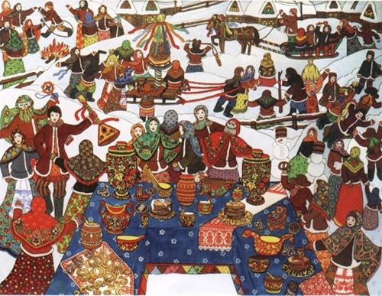
Масленица

Slide 2

Истоки праздника
Масленица – древний славянский праздник, доставшийся нам в наследство от языческой культуры.
Это весёлые проводы зимы Марены и встреча весны.
Это поклонение богу Солнца – Ярило.
А у христиан – это последняя седмица перед Великим постом.

Slide 3
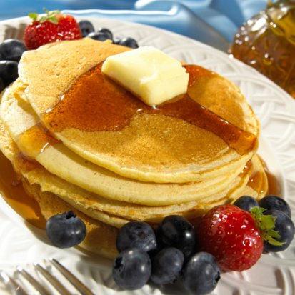
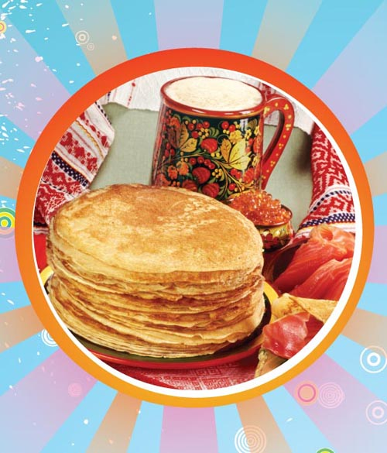
В честь солнца сначала пекли пресные лепёшки, а когда научились приготовлять заквасное тесто, стали печь блины.

Slide 4
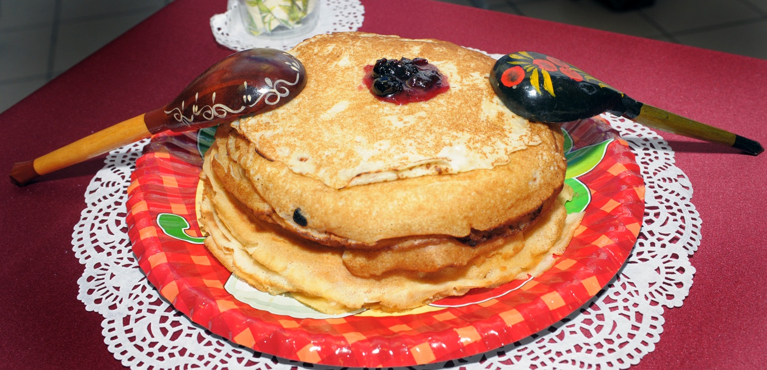
БЛИН – СИМВОЛ СОЛНЦА
Круглые, румяные , горячие блины напоминали по форме солнце, которое должно всё ярче разгораться, удлиняя день.

Slide 5
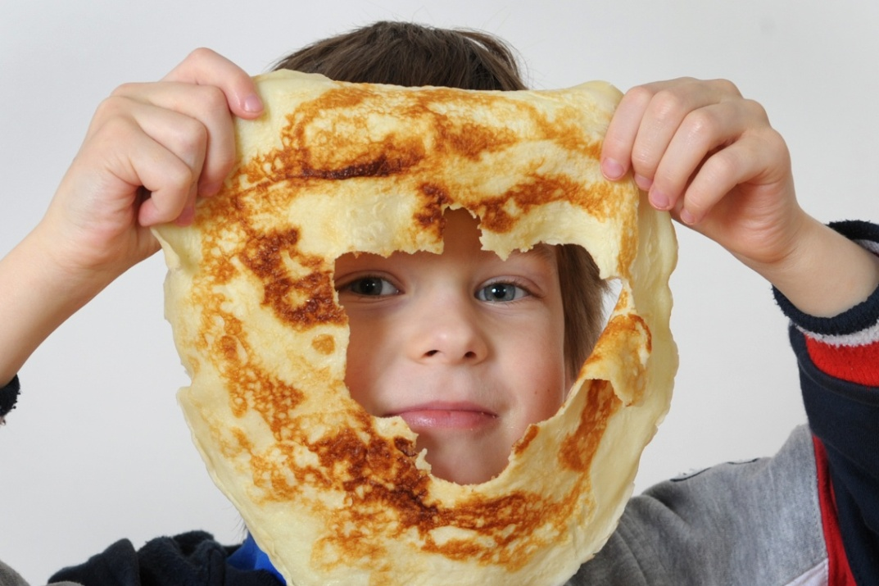
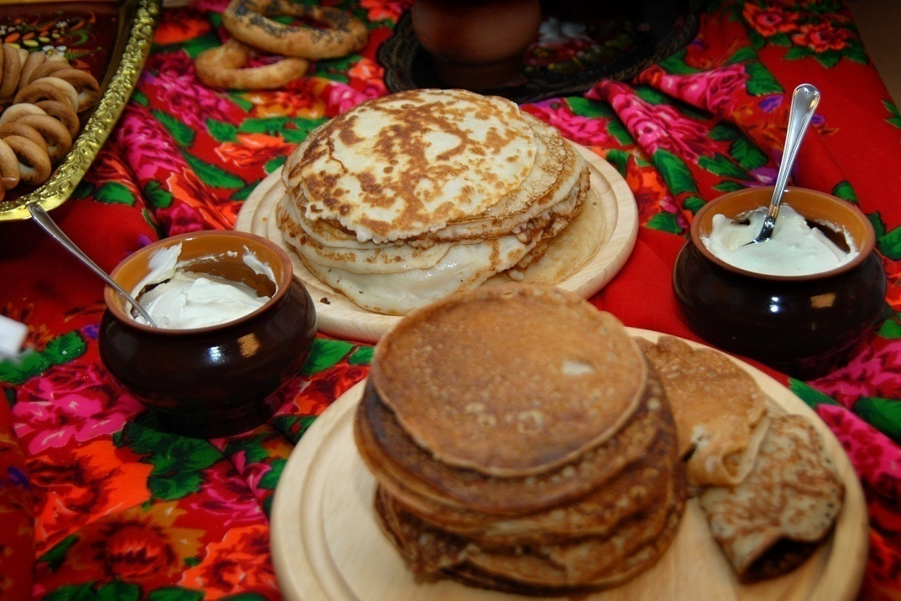
По традиции дети должны
были подбрасывать блинчики вверх и кричать:
«Уходи, зима сопливая, приходи, лето красное!» Чем выше сумеешь подбросить блинчик, тем счастливее будешь. Упавшие блинчики не выбрасывали, а отряхивали от снега и съедали приговаривая:
«Не поваляешь – не поешь».

Slide 6
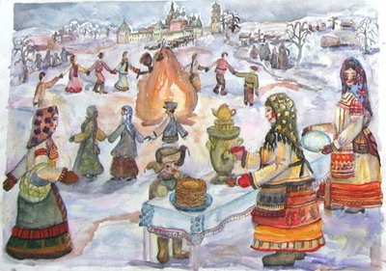
Каждый день Масленицы имеет свое название и обряды

Slide 7
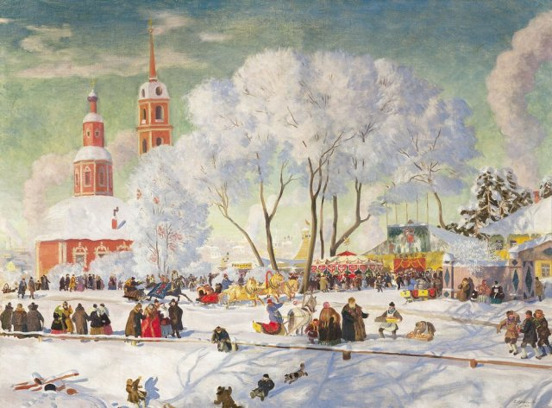
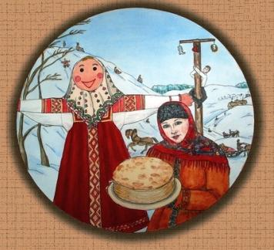
Понедельник — Встреча.
В этот день сооружали и наряжали соломенное чучело,
заливали ледяные горки, строили различные балаганы и начинали печь блины.

Slide 8
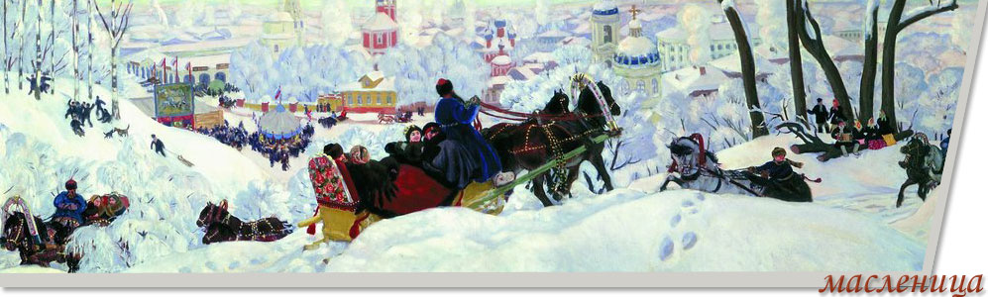
Вторник - Заигрыши
С раннего утра начиналось катание с гор,
на тройках, на качелях.
Все приглашали друг друга в гости.

Slide 9
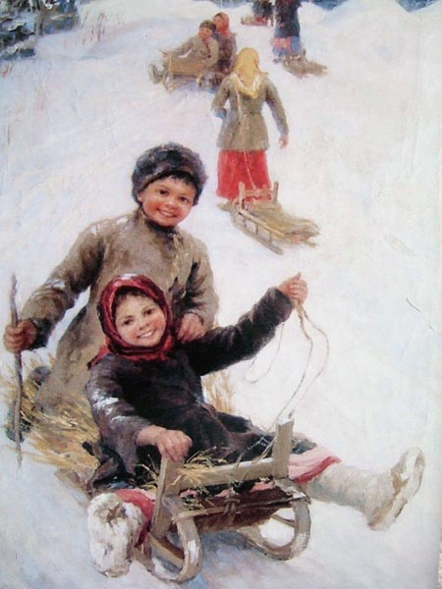
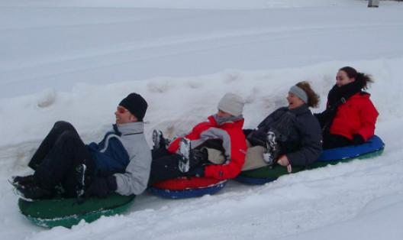
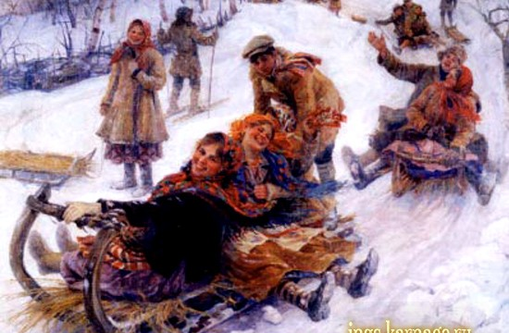
«Правила катания»
Дети катались с гор во все дни Масленицы.
Взрослые со среды-четверга.
Семейные пары могли скатиться с горы один раз.
Катались на огромных санях по 8-10 человек,
на деревянных чурбачках,
на опрокинутых скамейках,
на морозянках (коробки с намороженным днищем)
на толстых кусках льда, вырубленных из озера или реки,
На рогожах или мешковинах

Slide 10
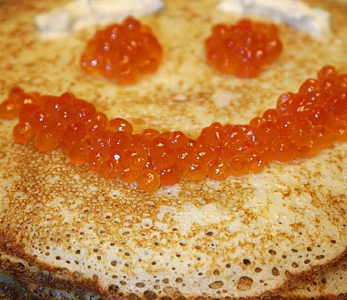
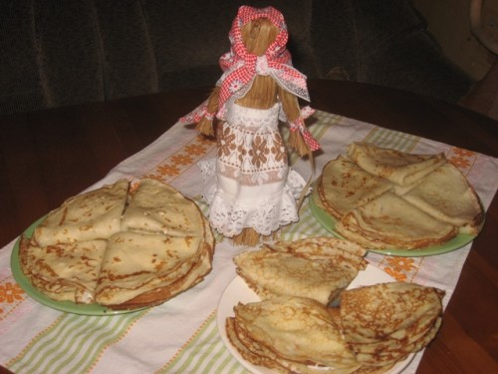
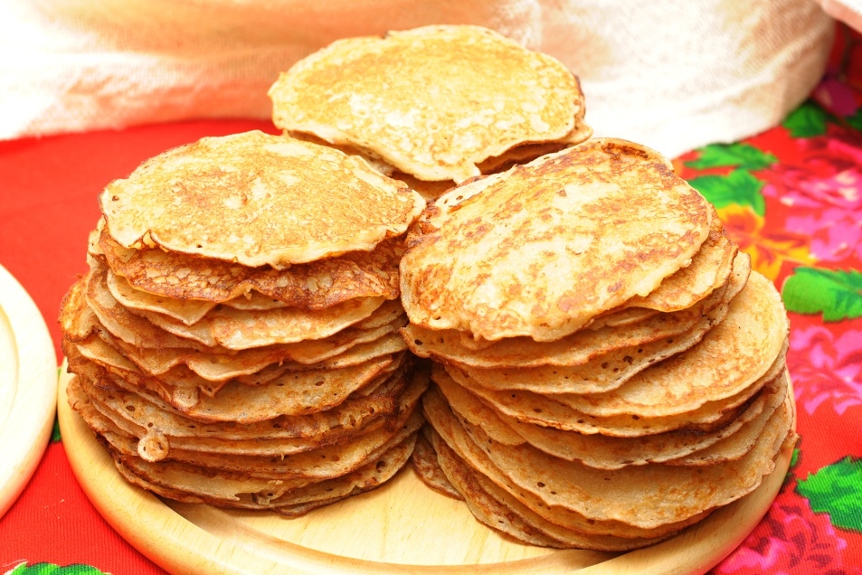
Среда - Лакомка
В этот день зять приходил «к тёще на блины».Кроме зятя тёща приглашала и других гостей.
Блины пекли из пшеничной муки, из гречишной муки, из ржаной муки, делали их с разной начинкой (рыбной, мясной, икорной, творожной, ягодной…)

Slide 11
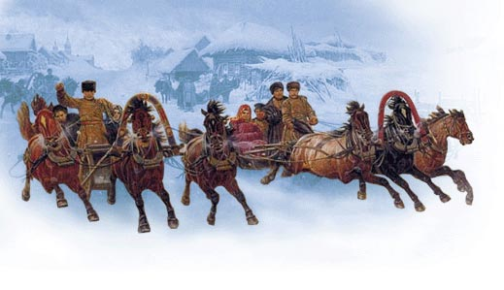
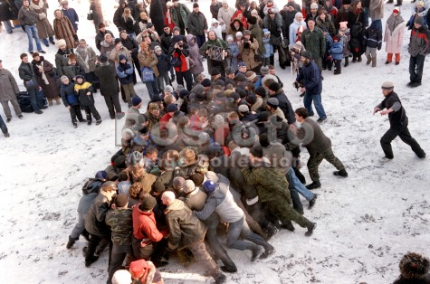
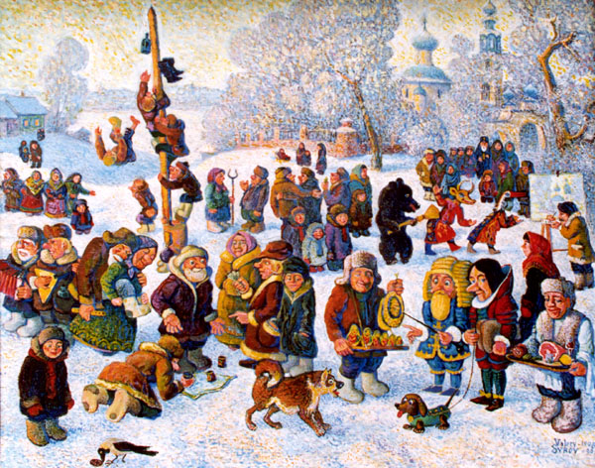
Четверг — Широкий или разгул
Народ предавался всевозможным потехам: ледяным горам, балаганам, качелям, катаниям на лошадях, карнавалам, кулачным боям, шумным пирушкам.

Slide 12
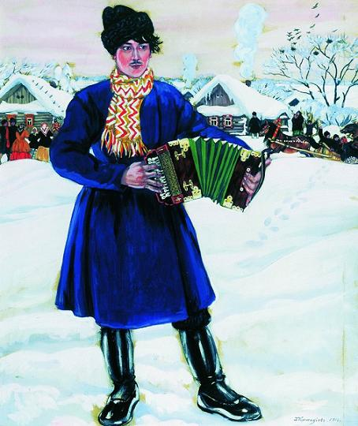
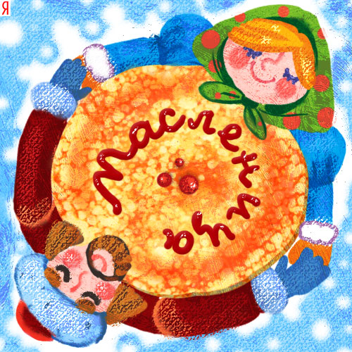
Пятница — Тещины вечерки.
Теперь уже зятья у себя дома принимали тещ. Тёщи учили своих дочерей печь блины.

Slide 13
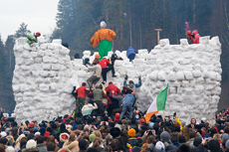
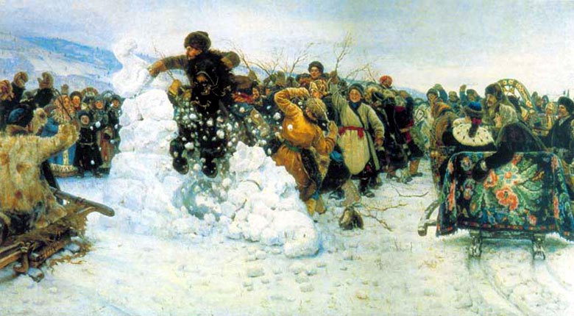
Суббота — Золовкины посиделки
В этот день братья-сёстры, золовки-деверья приходили в гости к молодым невесткам, пробовали их блины и получали подарки.
Главное событие – взятие снежного городка – последнего оплота зимы.

Slide 14
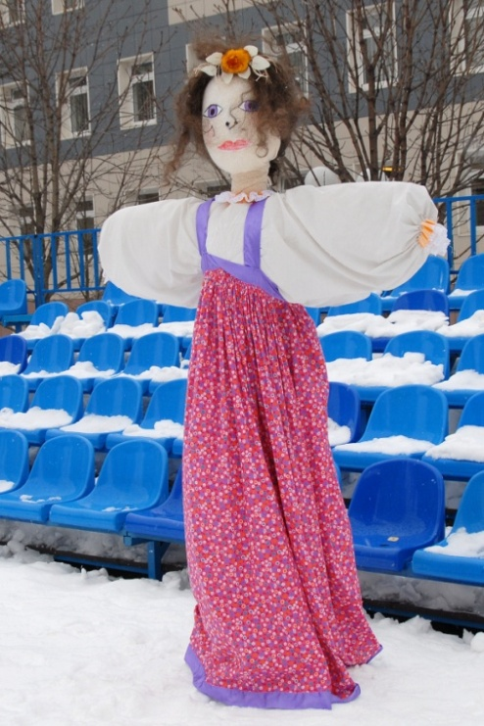
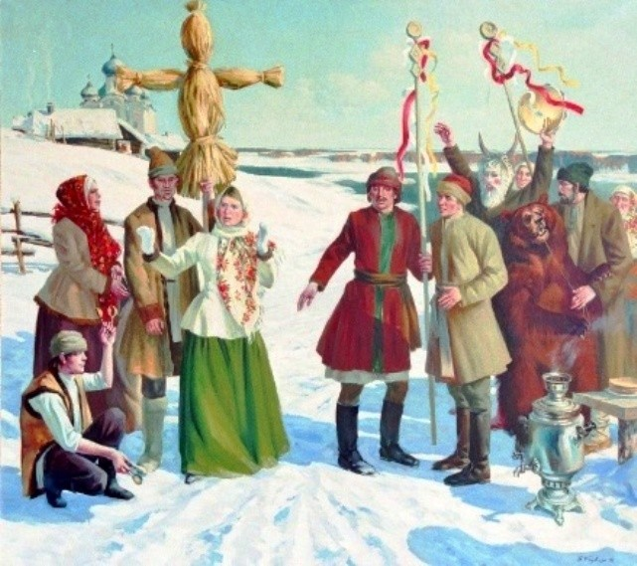
Воскресенье - Проводы зимы
Начинался праздник в полдень на площади, где шумела ярмарка.
Пели по кругу озорные частушки и масленичные дразнилки (думали, что зима обидится и уйдёт)
Водили хороводы и пели песни.
Вечером начиналось главное действие Масленицы – сожжение чучела Мары (Марены) – зимы лютой.

Slide 15
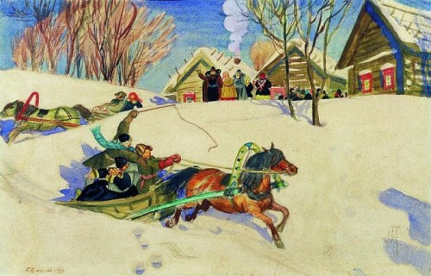
Масленица годовая, Гостья наша дорогая! Она пешей к нам не ходит, Всё на конях приезжает. У ней кони вороные, Слуги молодые.

Slide 16
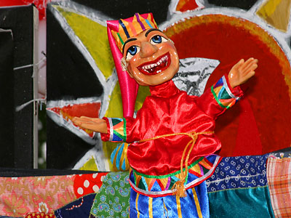
Петрушечные комедии
В старину на масленицу была чрезвычайно популярна Петрушечная комедия. Бывало, что одновременно выступали сразу несколько петрушечников, показывающих свою нехитрую комедию помногу раз в день.

Slide 17
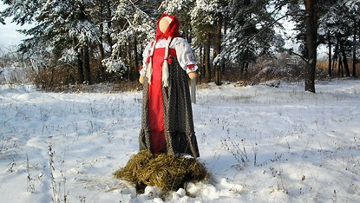
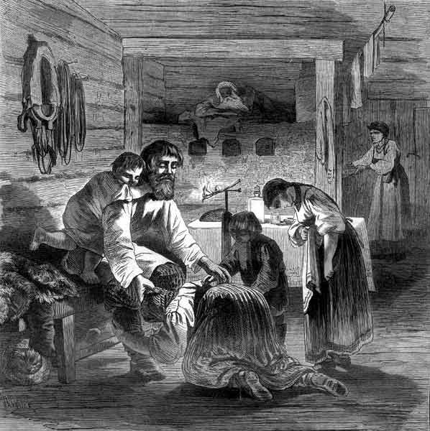
Прощеный день или Прощеное Воскресенье
В последний день масленицы все друг у друга просили прощения за обиды вольные или невольные . Причем у врага прощение попросить было даже важнее, чем у друга.

Slide 18
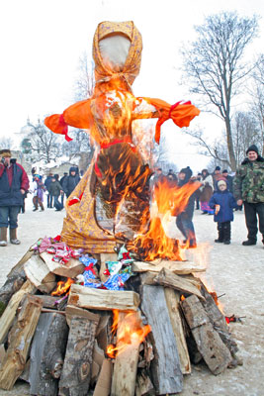
Многие думают, что в последний день масленичной недели сжигают чучело Масленицы, но нет, не Масленицу сжигают, а Зиму провожают!

Slide 19
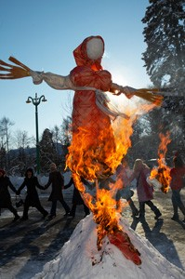
Наша Масленица дорогая Немножечко постояла. Мы думали — семь неделек, Схватимся, спохватимся — Всего семь денечков! Нас Масленица подманила, На большой пост посадила.

Slide 20
Викторина

Slide 21
ВОПРОС №1
КАК НАЗЫВАЛИ БОГА ВЕСЕННЕГО СОЛНЦА?

Slide 22
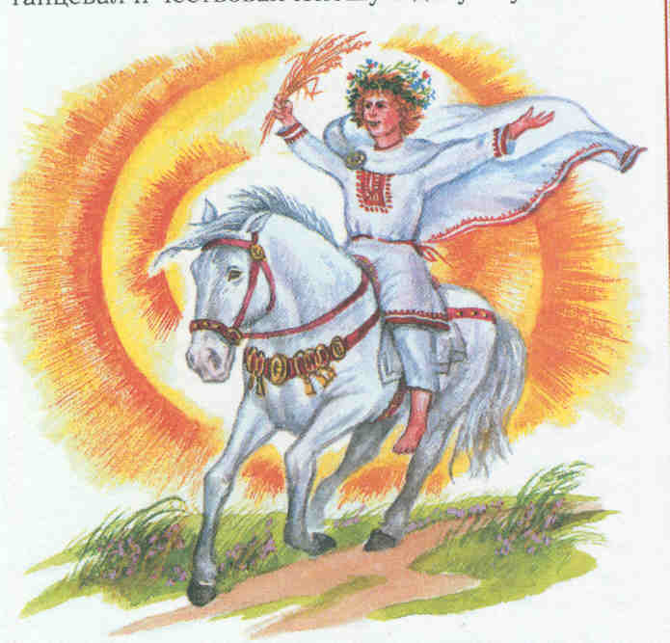
ЯРИЛО – БОГ ВЕСЕННЕГО СОЛНЦА

Slide 23
Вопрос №2
СИМВОЛОМ ЧЕГО ЯВЛЯЕТСЯ БЛИН?

Slide 24
БЛИН – СИМВОЛ СОЛНЦА
Круглые, румяные , горячие блины напоминали по форме солнце, которое должно всё ярче разгораться, удлиняя день.

Slide 25
ВОПРОС №3
Как называется праздник, который зиму провожает, весну встречает?

Slide 26
Масленица

Slide 27
ЗАДАНИЕ № 5
КАЖДЫЙ ДЕНЬ МАСЛЕНИЦЫ ИМЕЛ СВОЁ НАЗВАНИЕ. СОЕДИНИТЕ ДНИ НЕДЕЛИ И НАЗВАНИЕ МАСЛЕНИЧНЫХ ДНЕЙ.

Slide 28
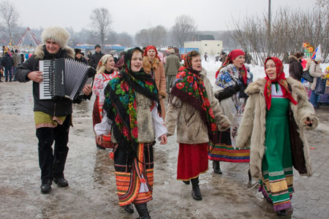
ПОНЕДЕЛЬНИК - РАЗГУЛЯЙ
ВТОРНИК - ЗАИГРЫШ
ЧЕТВЕРГ - ВСТРЕЧА
ВОСКРЕСЕНЬЕ - ПРОВОДЫ

Slide 29
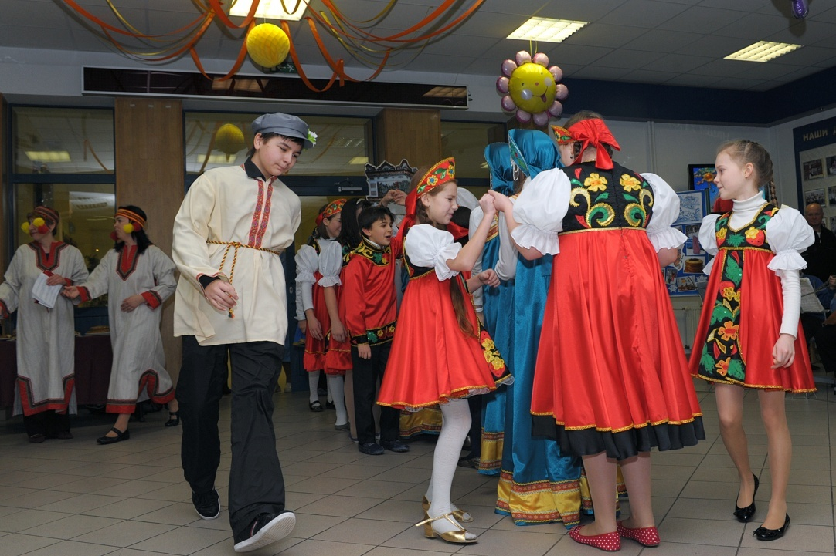
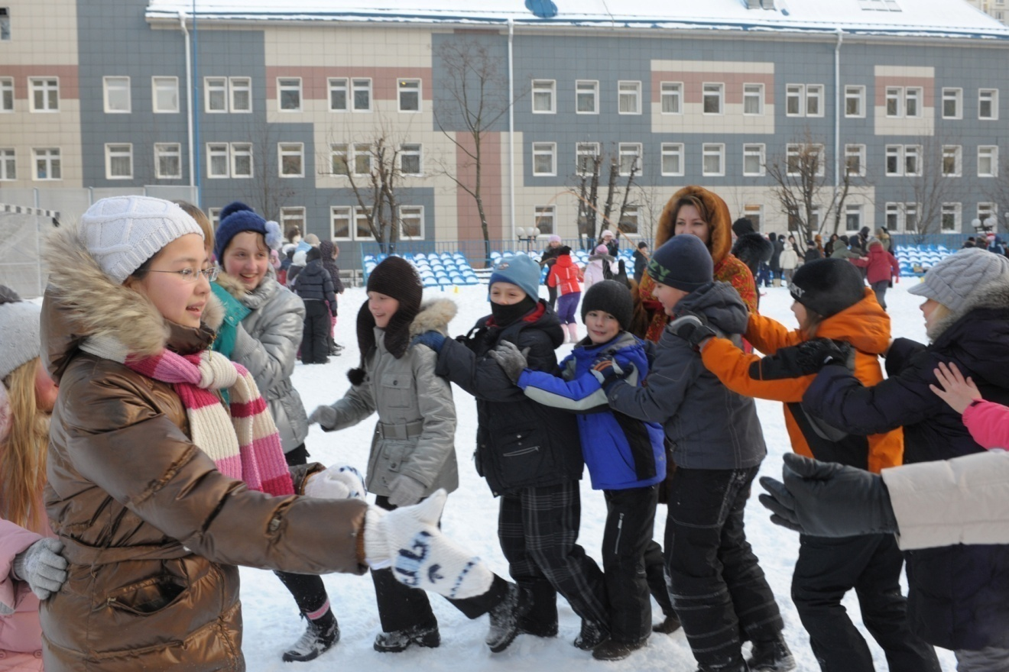
ВЕСЁЛЫЕ ЗАКЛИЧКИ

Slide 30


